Slide 1
ФГОС третьего поколения.
Абрамова Олеся Викторовна
Методист МБОУ-школа № 36 города Орла

Slide 2
ФГОС — это федеральные государственные образовательные стандарты.
Они представляют собой совокупность требований к программам образования.

Slide 3
Три поколения стандартов
Первое поколение ФГОС - 2004 год
Второе поколение ФГОС – 2009 год
Третье поколение – 2021 год

Slide 4
«Действующие стандарты недостаточно конкретизированы. Есть, конечно, общие посылы, но содержание отсутствует. Получается, что у нас есть ЕГЭ с конкретными вопросами по результатам, которые не прописаны».
Министр просвещения РФ
Ольга Васильева

Slide 5
Введение ФГОС НОО и ООО в 2021 году
Приказ Министерства просвещения РФ
от 31 мая 2021 г. № 286
«Об утверждении федерального государственного образовательного стандарта начального общего образования»
Приказ Министерства просвещения РФ
от 31 мая 2021 г. № 287
«Об утверждении федерального государственного образовательного стандарта основного общего образования»

Slide 6
задачи ФГОС - 2021
создание единого образовательного пространства по всей Российской Федерации
обеспечение преемственности образовательных программ начального общего, основного общего и среднего общего образования

Slide 7
Основные изменения, внесенные в обновленный ФГОС 2021
1) Впервые вводится ФГОС НОО и ООО (5-9 классы) одновременно.
2) Четко прописаны обязательства образовательного учреждения (в частности, школы) перед учениками и родителями.
3) Сделан акцент на развитие метапредметных и личностных навыков.
4) Подробно указан перечень предметных и межпредметных навыков, которыми должен обладать ученик в рамках каждой дисциплины (уметь доказать, интерпретировать, оперировать понятиями, решать задачи).

Slide 8
Основные изменения, внесенные в обновленный ФГОС 2021
5) Расписан формат работы в рамках каждого предмета для развития этих навыков (проведение лабораторных работ, внеурочной деятельности и т.д.).
6) Зафиксированы контрольные точки с конкретными результатами учеников (сочинение на 300 слов, словарный запас из 70 новых слов ежегодно и т.п.).
7) Строго обозначено, какие темы должны освоить дети в определенный год обучения.
8) Содержание тем по новым ФГОС не рекомендовано менять местами (ранее это допускалось).

Slide 9
Основные изменения, внесенные в обновленный ФГОС 2021
9) Вводится «Функциональная грамотность» как одна из составляющих на уроках географии, математики, информатики, окружающего мира.
10) Учитываются возрастные и психологические особенности учеников всех классов. Главное, чтобы ребята не были перегружены. Кроме того, уточнено минимальное и максимальное количество часов, необходимых для полноценной реализации основных образовательных программ.

Slide 10
Основные изменения, внесенные в обновленный ФГОС 2021
Границы аудиторной нагрузки | ФГОС НОО | ФГОС НОО 3 | ФГОС ООО | ФГОС ООО 3
Минимум | 2904 | 2954 (+50) | 5267 | 5058 (-209)
Максимум | 3345 | 3190 (-155) | 6020 | 5549 (-471)
Общий объем аудиторной работы обучающихся с ОВЗ |  |  |  | 6018

Slide 11
Основные изменения, внесенные в обновленный ФГОС 2021
11) Расширяются возможности для реализации права выбора педагогическими работниками методик обучения и воспитания.
12) Школы имеют право обучать детей на родном языке, то есть на любом языке Российской Федерации.

Slide 12
Основные изменения, внесенные в обновленный ФГОС 2021
13) Прописана процедура оценки качества образования (ВПР, РДР и т.д.)
14) Прописана возможность реализации системы образования через семейное обучение, когда семьи могут самостоятельно выбрать для своего ребенка образовательный маршрут.
15) Обеспечение доступа к информационно-образовательной среде образовательной организации, в том числе электронной.
16) Изменена структура ООП. Введены единые требования к составлению рабочих программ, в том числе и программ внеурочной деятельности.

Slide 13
Основные изменения, внесенные в обновленный ФГОС 2021
СТУКРУРА ООП НОО
СТРУКТУРА ООП НОО
1. Целевой раздел
пояснительную записку;
планируемые результаты освоения обучающимися ООП НОО;
систему оценки достижения планируемых результатов освоения ООП НОО.
2. Содержательный раздел
программу формирования УУД у обучающихся при получении НОО;
программы отдельных учебных предметов, курсов и курсов внеурочной деятельности;
рабочую программу воспитания;
программу формирования экологической культуры, здорового и безопасного образа жизни;
программу коррекционной работы.
3. Организационный раздел
учебный план;
план внеурочной деятельности,
систему условий реализации ООП НОО.
1. Целевой раздел
пояснительную записку;
планируемые результаты освоения обучающимися ООП НОО;
систему оценки достижения планируемых результатов освоения ООП НОО.
рабочие программы учебных предметов, учебных курсов (в том числе внеурочной деятельности), учебных модулей;
программу формирования УУД у обучающихся;
рабочую программу воспитания.
3. Организационный раздел
учебный план;
план внеурочной деятельности;
календарный учебный график;
календарный план воспитательной работы,;
характеристику условий ООП НОО
2. Содержательный раздел
календарный учебный график,
календарный план воспитательной работы;

Slide 14
Основные изменения, внесенные в обновленный ФГОС 2021
СТРУКТУРА ООП ООО
1. Целевой раздел
1. Целевой раздел
пояснительную записку;
планируемые результаты освоения обучающимися ООП ООО;
систему оценки достижения планируемых результатов освоения ООП ООО.
2. Содержательный раздел
программу развития УУД (программу формирования общеучебных умений и навыков);
программы отдельных учебных предметов, курсов, в том числе интегрированных;
рабочая программа воспитания, календарные план воспитательной работы;
программу коррекционной работы*
3. Организационный раздел
учебный план;
календарный учебный график;
план внеурочной деятельности;
систему условий реализации ООП ООО
СТРУКТУРА ООП ООО
пояснительную записку;
планируемые результаты освоения обучающимися ООП ООО;
систему оценки достижения планируемых результатов освоения ООП ООО.
2. Содержательный раздел
рабочие программы учебных предметов, учебных курсов (в том числе внеурочной деятельности), учебных модулей;
программу формирования УУД у обучающихся;
рабочую программу воспитания;
программу коррекционной работы (разрабатывается при наличии обучающихся с ОВЗ).
3. Организационный раздел
учебный план;
план внеурочной деятельности;
календарный учебный график;
календарный план воспитательной работы;
характеристику условий реализации ООП ООО, в том числе адаптированной, в соответствии с требованиями ФГОС.

Slide 15
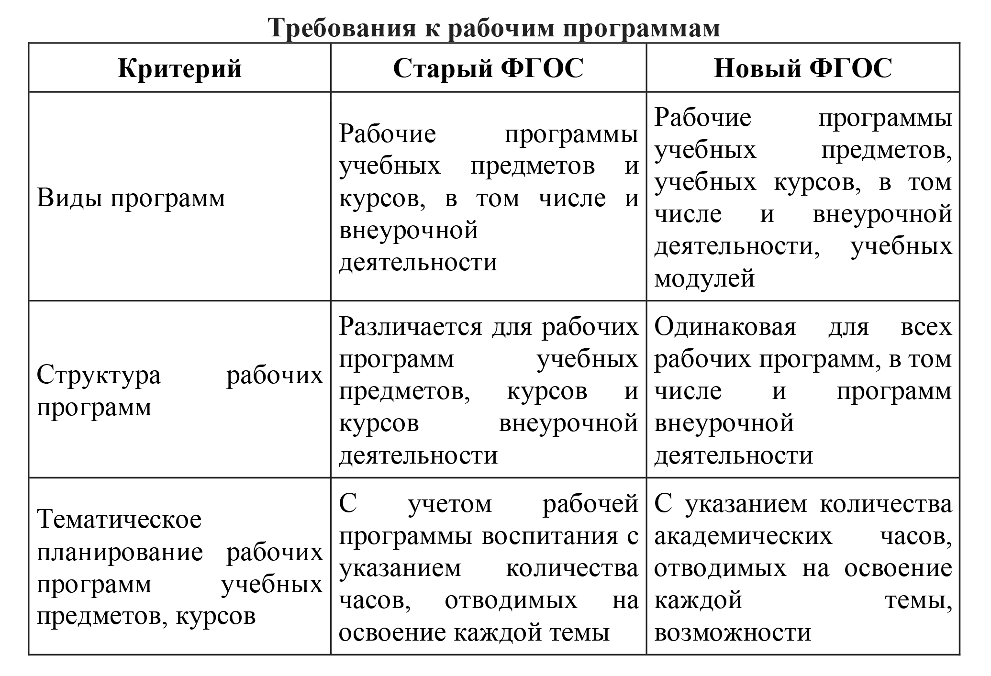
Основные изменения, внесенные в обновленный ФГОС 2021

Slide 16
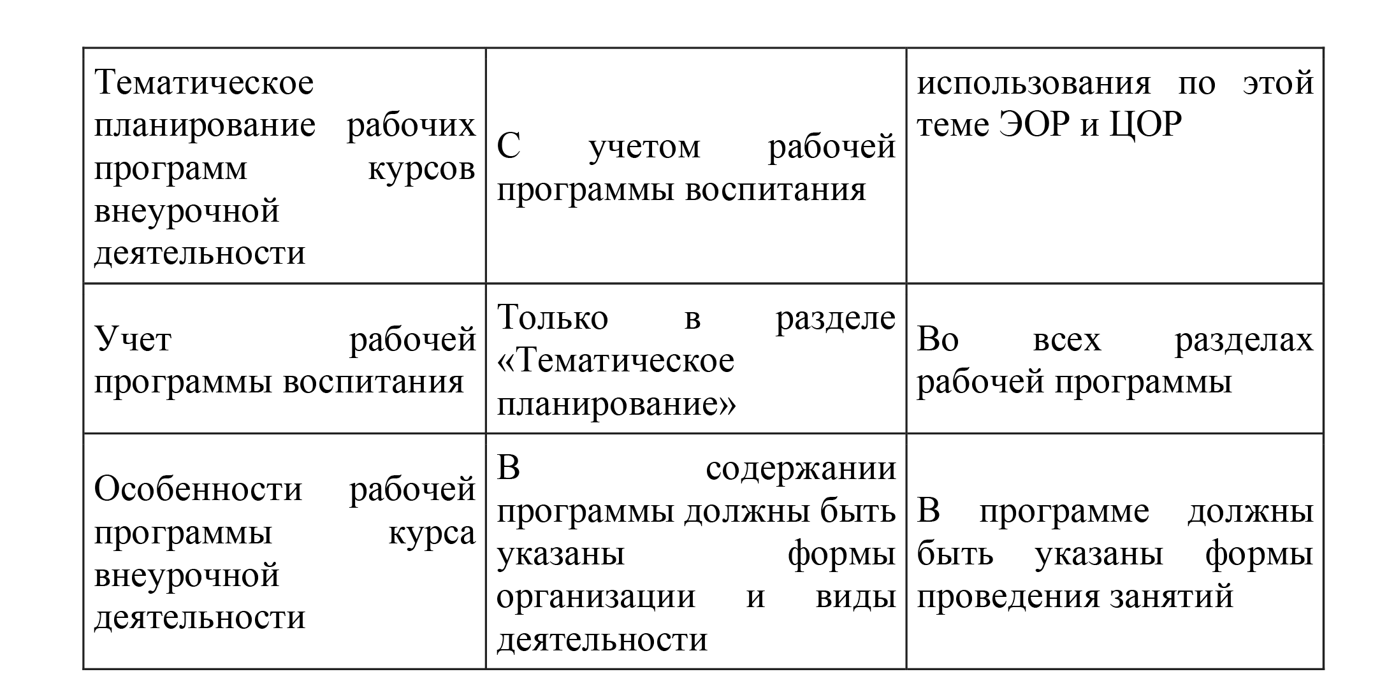
Основные изменения, внесенные в обновленный ФГОС 2021

Slide 17
Основные изменения, внесенные в обновленный ФГОС 2021
17) Определено базовое содержание программы воспитания.
18) Уточнены задачи и условия программы коррекционной работы с детьми с ОВЗ.
19)Добавлено использование электронных средств обучения и дистанционных технологий
20) Установлены требования к оснащению кабинетов
21) Увеличены требования к психолого-педагогическим условиям

Slide 18
Организация работы по переходу на ФГОС-3
Создание рабочей группы по обеспечению перехода на новые ФГОС НОО и ООО
Составление Плана работы по переходу на новые ФГОС НОО и ООО
Разработка ООП НОО и ООО
Разработка рабочих программ по предметам

Slide 19
Использованные материалы
http://publication.pravo.gov.ru/Document/View/0001202107050027?index=0&rangeSize=1 - Приказ Министерства просвещения Российской Федерации от 31.05.2021 № 287 "Об утверждении федерального государственного образовательного стандарта основного общего образования"
https://fgos.ru/ - тексты ФГОС всех ступеней
Муштавинская И.В. Путеводитель по ФГОС основного и среднего общего образования: Методическое пособие. Санкт-Петербург: КАРО, 2018
http://edsoo.ru – сайт, сопровождающий введение и апробацию Рабочих программ ФГОС
https://edu.gov.ru/ – сайт Минпросвещения России
http://edu53.ru/np-includes/upload/2021/09/21/16562.pdf - Изменения в новых ФГОС НОО и ООО
https://externat.foxford.ru/polezno-znat/fgos-2020
https://rg.ru/2021/07/12/chemu-budut-uchit-v-shkole-s-1-sentiabria-2022-goda.html

Slide 20
Спасибо за внимание

